Slide 1

発表プレゼンの典型的な流れ（月一報告会）
ITカレッジ 教員 武次 潤平
ITゼミ演習（ネット・インフラ）

Slide 2


発表に向けて
発表の意義
内容の共有
研究内容の整理
人に伝える技術の向上
発表形式
文書（論文、報告書など）
展示
プレゼンテーション
月一報告会
・スライドを使ったプレゼンテーション
・必要に応じてデモ

Slide 3

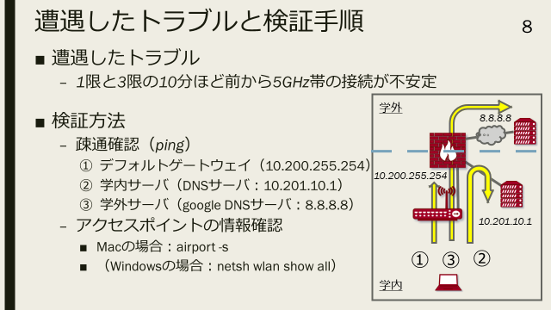
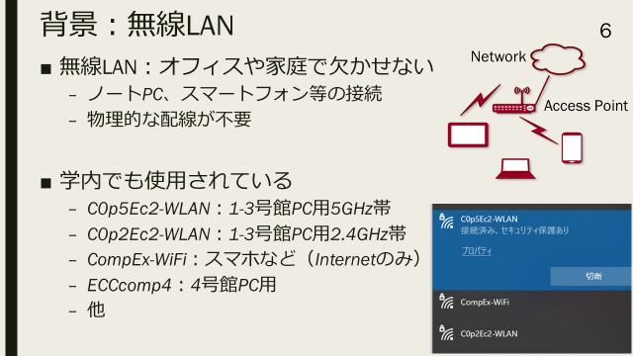
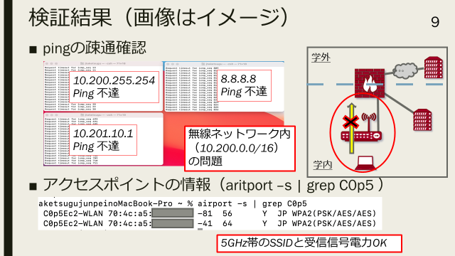
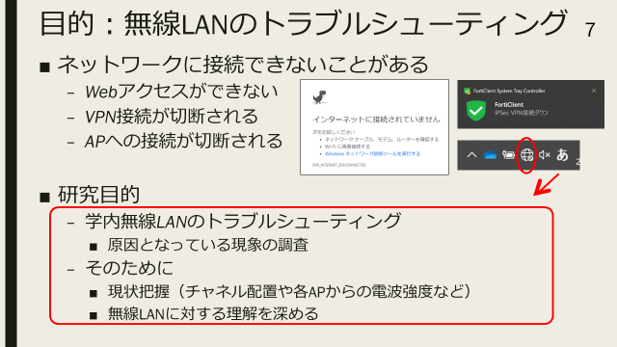
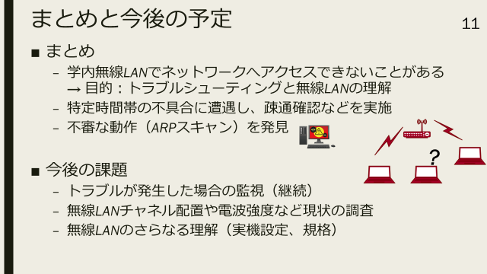
研究発表プレゼンの基本構成
表紙
研究背景
目的
研究内容、検証手順
結果
まとめと今後の課題

Slide 4
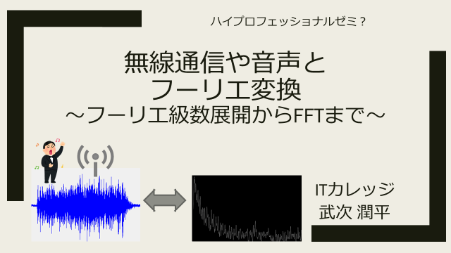
1. 表紙
タイトル：研究のタイトルを記入 （「月一報告会」など内容の分からないものは避ける）
対象がなんとなくイメージできる図があるとよい
研究のタイトル
何となく対象が
分かる図

Slide 5
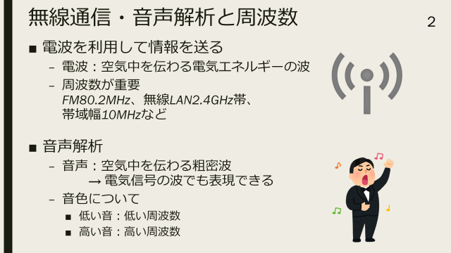
2. 研究背景・動機
書いてほしい内容
研究対象となる技術が出てきた経緯、現状
研究内容を理解する前提となる知識
自分の研究内容に徐々にフォーカスする
個人的な動機はプラスアルファとして
興味を持った経緯やチーム制作との関連など
「何となく」「やれと言われた」は触れない
「背景・動機」の最初はできるだけ全員に分かるものに

Slide 6

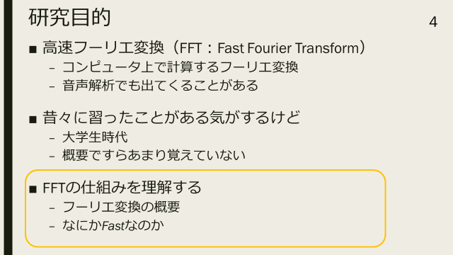
3. 研究目的
この研究では何を目的にするのか明記
背景から目的までスムーズに流れるよう組み立て
発表の区切り
この前までは目的を説明するための前置き
何をするか
明記
ここで区切り

Slide 7

4．研究内容、手順
実際に行うこと、行ったことの説明へ
大まかな構成
ネットワークやシステム、サーバーの構成など
例：具体的に何を
検証するのか
例：作成するシステムやネットワーク構成など

Slide 8
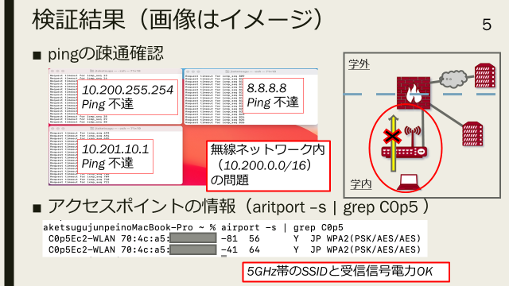
5．結果
表やグラフ、画面キャプチャなども有効
言いたいことは明記
得られた結果そのもの ＋ 結果から分かること
例：結果のキャプチャ
だけでなく文字でも明記
例：結果（すべてのping不達）から分かること

Slide 9
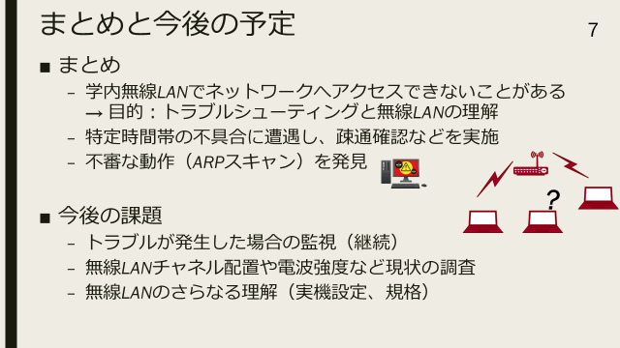
6．まとめと今後の課題
まとめ：スライド全体のまとめ（背景・目的～結果まで）
今後の課題：これから何をするか（次の発表に向けて）
発表終了後はこのスライドを表示（質疑応答に備える）
まとめ：全体のまとめ
（結果のみにしない）
これから何に取り組むか

Slide 10
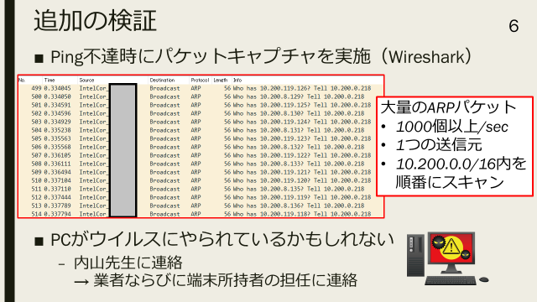
その他スライド作成について
ページ番号をつける（表紙はどちらでも）
文章を避ける（体言止め、箇条書きを利用）
文字だけにならないように意識
スライドマスタを編集してこの領域を広げるのも有効
・番号は見やすい大きさで
・全体の枚数があると
なおよい（「6/10」など）

Slide 11
まとめ
月一報告会
スライドを使用したプレゼンテーション
発表時の流れ
表紙、背景、目的、内容・・・と順序立てる
背景～目的は話の流れを組み立てる
その他
スライド作成時の注意
発表時の注意
発表経験（する、見る）を積んでいきましょう！

Slide 12

その他発表について
ハッキリと大きな声で （マスクを着けているので意識する）
聴衆の方を見よう （誰に向けて発表しているの？）
可能ならデモをしてもよい
必要に応じて指示棒などで指す

